Slide 1





工程实战基础
--Markdown篇

Slide 2
1
Markdown简介
目 录
2
Markdown使用说明
3
Markdown应用
4
推荐编辑器

Slide 3
Markdown简介

Slide 4
Markdown简介
Markdown是一种可以使用普通文本编辑器编写的标记语言，通过简单的标记语法，它可以使普通文本内容具有一定的格式。
Markdown的语法简洁明了、学习容易，而且功能比纯文本更强；相比较word，更轻量。
Markdown可以用来写文档，是文档更加清晰易读。且Markdown文件可以导出pdf及html页面，方便传阅。
使用Markdown文件编写的文件后缀为.md，所以我们可以称之为md文件。

Slide 5
Markdown使用说明

Slide 6

兼容HTML
<table width=100%>
<tr><td>编号</td>
<td>姓名</td>
<td>年龄</td></tr>
<tr><td>S0001</td>
<td>张三</td>
<td>22</td></tr>
</table>
Markdown兼容所有html语言，比如表格，是用table，tr，td可以在Markdown轻松的加上一段表格。

Slide 7
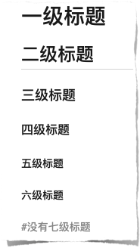
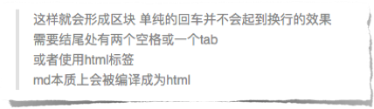
区块元素
是用#号标记一行为标题，#号的数量越少，标题越大。最多6个级别。对应HTML中的h1-h6标签。
md语言中，可以是用’>’来标记区块，如果要换行，需要在结尾处按两下空格或tab后回车。
#一级标题
##二级标题
###三级标题
####四级标题
#####五级标题
######六级标题
#######没有七级标题
>这样就会形成区块
>单纯的回车并不会起到换行的效果
>需要结尾处有两个空格或一个tab
>或者使用html标签<br />
>md本质上会被编译成为html

Slide 8
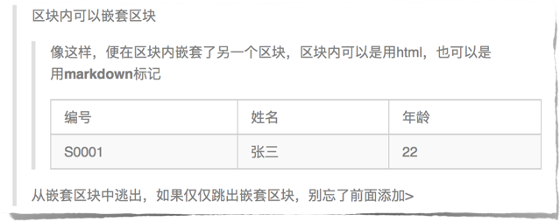
区块元素
区块内可以嵌套区块，区块内可以是用html，也可以是用markdown语言
>区块内可以嵌套区块
>>像这样，便在区块内嵌套了另一个区块，区块内可以是用html，也可以是用markdown标记
>><table width=100%>
<tr><td>编号</td><td>姓名</td><td>年龄</td></tr>
<tr><td>S0001</td><td>张三</td><td>22</td></tr>
</table>
>从嵌套区块中逃出，如果仅仅跳出嵌套区块，别忘了前面添加>;

Slide 9
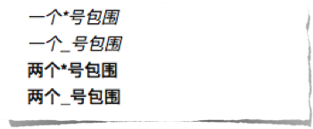
强调元素
Markdown 使用星号（*）和下划线（_）作为标记强调字词的符号，被 * 或 _ 包围的字词会被转成用 `<em>` 斜体标签包围，用两个 * 或 _ 包起来的话，则会被转成 `<strong>`粗体。
*一个\*号包围*
_一个\_号包围_
**两个\*号包围**
__两个\_号包围__

Slide 10
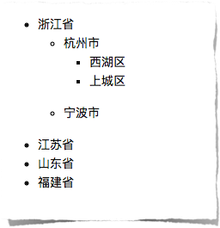
列表元素
md文件中最常用的元素之一就是列表元素。
md的列表只需要在前面加*或+或-和空格号后就组成了无序列表。一般常用的是*。
*号前跟一个tab后的列表元素就成了子列表元素。
* 浙江省
* 杭州市
+ 西湖区
- 上城区
* 宁波市
- 江苏省
+ 山东省
* 福建省

Slide 11
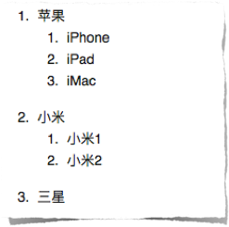
列表元素
1. 苹果
2. iPhone
3. iPad
44. iMac
2. 小米
3. 小米1
4. 小米2
1092. 三星
md的有序列表只需要数字加英文.后接一个空格即可。
有序列表的数字可以打乱，md会自上而下自动按数字顺序匹配。
同样，数字前跟一个tab后的列表元素就成了子列表元素。

Slide 12
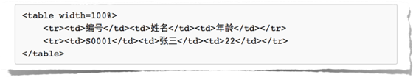
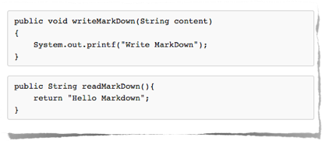
代码区块
public void writeMarkDown(String content)
{
System.out.printf("Write MarkDown");
}
```
public String readMarkDown(){
return "Hello Markdown";
}
```
代码区块顾名思义便是放置代码的地方，markdown在换行后使用三个空格便会自动识别为代码区块。
不过这样的样式并不是很友好，因此推荐下面另一种方法，使用```三个反引号来告诉markdown下面是代码区块，也可以前后是用```将代码块包围起来。如果换行的话相当于html中的pre标签，内部格式与显示格式会一致。
在代码区块中，一切md语言和html语言都不再适用。
```
<table width=100%>
<tr><td>编号</td><td>姓名</td><td>年龄</td></tr>
<tr><td>S0001</td><td>张三</td><td>22</td></tr>
</table>
```

Slide 13
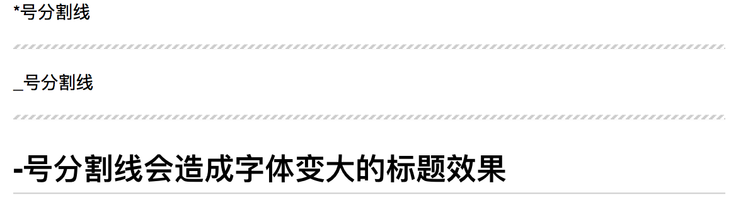
分割线元素
可以使用***、—、___建立一个分割线，行内不能有其他内容，可以插入空格
-号分割线会造成字体变大的标题效果，产生h2标签的效果。
*号分割线
** *
_号分割线
_ __
-号分割线会造成字体变大的标题效果
- - -

Slide 14

超链接元素
使用[链接](http://www.google.com “标题”)这种形式来及时的反馈[]中链接的地址，此处地址可以是任意地址，可以使用相对路径。这种方法称之为行内式。
也可以在外部声明一个链接地址，如同声明一个变量一样：[Google]:http://www.google.com/。这里要注意的是声明的链接地址不要有任何格式，否则会让该声明失效。这种方法称之为参考式。
声明了链接地址后，可以这样使用：[谷歌][Google]、[Google][Google]
[Google]:http://www.google.com/
[谷歌](http://www.google.com “标题”)
[谷歌][Google]
[Google][Google]

Slide 15

图片元素
在文字中插入图片是经常需要的功能，当然，在纯文字应用中设计一个「自然」的语法来插入图片是有一定难度的。Markdown使用一种和链接很相似的语法来标记图片。同样分为行内式和参考式。
行内式：![Alt Image](/images/someImage.png “ImageTitle")
参考式：[Image]: /images/someImage.png "ImageTitle"
[GoogleImg]: https://www.google.com.hk/images/branding/googlelogo/1x/googlelogo_color_272x92dp.png "GoogleImg"
![Alt CSDN](http://www.csdn.net/css/logo.png "CSDNLogo")
![Alt GoogleImg][GoogleImg]

Slide 16
Markdown应用

Slide 17
Markdown应用
编写项目文档。
teambition是兼容markdown语法的。
越来越多的博客兼容markdown，如有兴致。
……

Slide 18
推荐编辑器

Slide 19
推荐编辑器
Windows平台
[MarkdownPad](http://markdownpad.com/)
[MarkPad](http://code52.org/DownmarkerWPF/)
Mac平台
[Mou](http://25.io/mou/)
[MacDown](http://macdown.uranusjr.com/)
MarkDown在APPStore下载即可
Linux平台
[ReText](http://sourceforge.net/p/retext/home/ReText/)
在线编辑器
[Markable.in](http://markable.in/)
[Dillinger.io](http://dillinger.io/)

Slide 20
感谢观看！

